Slide 1
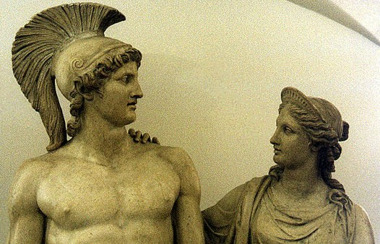
MIT O ARIADNIE i TEZEUSZU
Wszystkie obrazy użyte w prezentacji pochodzą z internetu
L.Aleksandrowcz

Slide 2
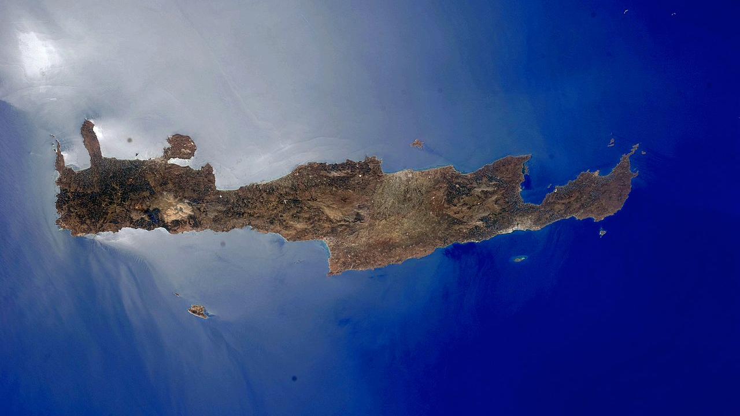
Oto wyspa Kreta.

Slide 3
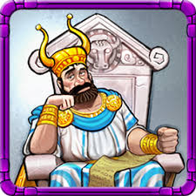
Na Krecie rządził król Minos – władca zdolny i potężny. Miał piękną córkę Ariadnę, ale miał też pewien poważny problem…

Slide 4
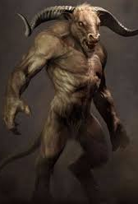
Tym problemem był Minotaur – potwór, który żywił się ludzkim mięsem. Król Minos każdego roku sprowadzał siedmiu młodych mężczyzn oraz siedem młodych kobiet z Aten i oddawał potworowi na pożarcie. Ateńczycy byli przerażeni i szukali sposobu, by zabić Minotaura… Ale któż mógłby pokonać tak potężne i groźne monstrum?

Slide 5
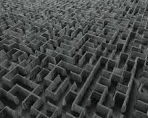
Potwór Minotaur uwięziony był w bardzo skomplikowanym labiryncie, którego autorem był genialny konstruktor i budowniczy o imieniu Dedal.

Slide 6
Pewnego dnia , wśród siedmiu młodych przeznaczonych potworowi na pożarcie, przybywa na Kretę TEZEUSZ, w którym za sprawą działań bogini miłości Afrodyty, zakochuje się Ariadna (córka króla Minosa).

Slide 7
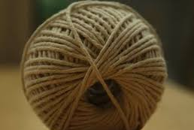
Ariadna posiadała magiczny kłębek nici, który podarował jej nie kto inny, a sam Dedal! Twórca labiryntu ;-)

Slide 8
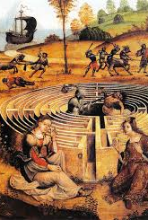
Gdyby Tezeuszowi udało się pokonać Minotaura, to przecież potrzebowałby sposobu, by wydostać się z labiryntu. W tym celu przywiązał koniec nici Ariadny u wrót labiryntu i odwijał go, idąc krętymi drogami do samego centrum!

Slide 9
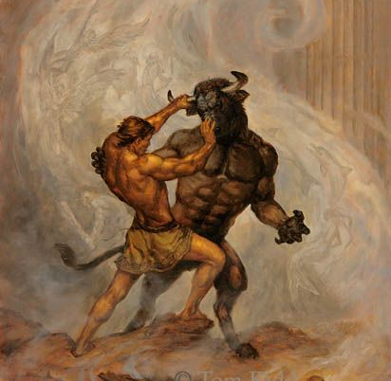
Udało się! Dzielny Tezeusz pokonał potwora, dzięki czemu uratował też życie innym Ateńczykom*.
* UWAGA: zapis wielką literą dotyczy tylko mieszkańców starożytnego państwa-miasta Ateny. Mieszkańcy współczesnych Aten to ateńczycy – według zasady pisowni nazw mieszkańców miast ☺

Slide 10
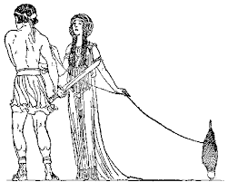
Tezeusz bezpiecznie opuszcza labirynt po nitce Ariadny…

Slide 11
NIĆ ARIADNY to związek frazeologiczny, który oznacza rozwiązanie problemu, podpowiedź lub wskazówkę.
Przykład:
„Dzięki tobie udało mi się rozwiązać zadanie z matematyki. Twoja podpowiedź to nić Ariadny”

